Slide 1


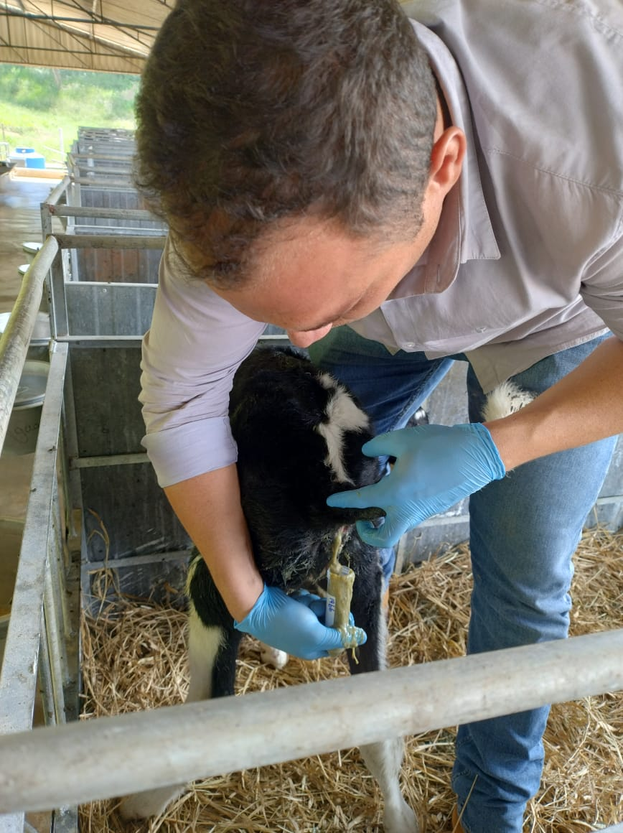
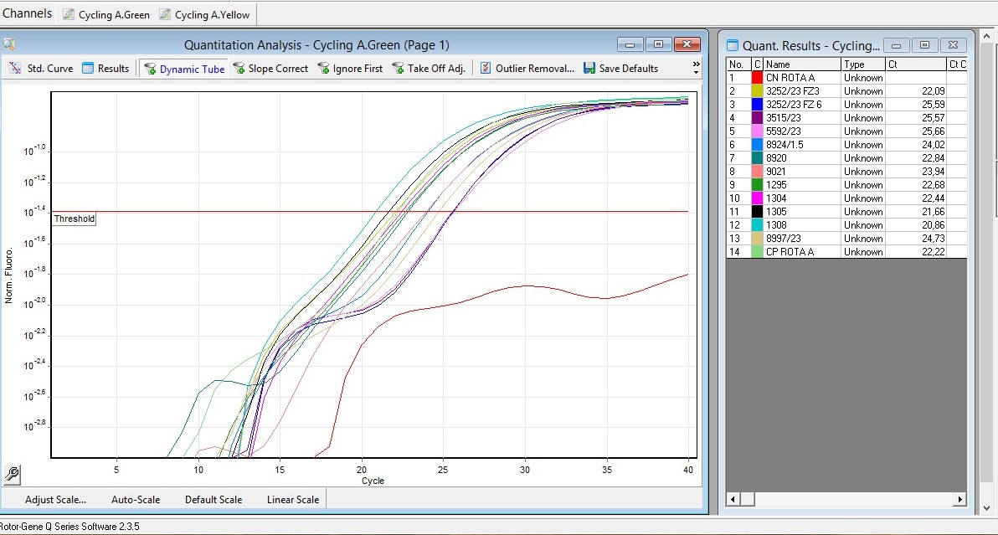

AVALIAÇÃO DOS GENÓTIPOS DE ROTAVÍRUS ISOLADOS DE FEZES DIARREICAS DE BEZERROS LEITEIROS
Carla Cristian Campos¹, Gustavo Mazzer Ferraz¹, Paulo César Franco Dutra¹, Ricarda Maria dos Santos²
¹ Inata Biológicos, Uberlândia, Minas Gerais
² Faculdade de Medicina Veterinária da Universidade Federal de Uberlândia - UFU
INTRODUÇÃO
O Rotavírus é um dos principais patógenos causadores de diarreia neonatal em bovinos. É um vírus não envelopado da família Reoviridae, com 11 segmentos de RNA de fita dupla. Existem oito sorogrupos (A-H), sendo o sorogrupo A (RVA) o mais prevalente em bovinos. O RVA é subclassificado em tipos P (“protease-sensível” atribuído à VP4) e G (“glicoproteína” atribuído à VP7), sendo as proteínas VP4 e VP7 os principais alvos da resposta imunológica. A taxa de mutação do RVA é relativamente alta e seu genoma segmentado permite que haja recombinação gênica, levando ao surgimento de novas cepas virais.
OBJETIVO
Avaliar as combinações genotípicas (G e P) do RVA de fezes diarreicas de bezerros leiteiros.
MATERIAL E MÉTODOS
Amostras de fezes de bezerros leiteiros diagnosticados com diarreia foram enviadas refrigeradas ao laboratório da Inata Biológicos, e foram submetidas ao RT-PCR para detecção do RVA. As amostras positivas foram direcionadas ao cultivo em células específicas para isolamento viral, originando as sementes para fabricação da vacina autógena. Das 130 sementes isoladas de janeiro de 2021 a julho de 2023, 27 (20,7% - sendo GO = 4; MG = 9; PR = 12; SC = 2) foram genotipadas por um laboratório terceirizado, utilizando como alvo uma porção dos genes responsáveis pela expressão das proteínas VP4 e VP7, através da técnica de RT-PCR, seguido do sequenciamento para a determinação dos genótipos G e P. Amostras com genótipos não determinados foram identificadas como X.
RESULTADOS E DISCUSSÃO
Foram encontradas oito combinações dos genótipos G e P, sendo que os genótipos GXP[11], G6P[5], G10P[X] e G10P[23] foram identificados em apenas uma amostra (3,7%/cada). O genótipo G6P[X] foi identificado em três amostras (11,1%), G5P[7] em quatro amostras (14,8%), G6P[11] em sete amostras (25,9%) e G10P[11] em nove amostras (33,3%), sendo o mais prevalente (Gráfico 1).
Gráfico 1. Frequência dos genótipos G e P do RVA bovino genotipados.
O monitoramento epidemiológico realizado em propriedades leiteiras de diferentes regiões do Brasil gera dados importantes sobre as cepas de RVA que atualmente circulam nos rebanhos e permite traçar melhores estratégias de controle e prevenção da rotavirose bovina. A incompatibilidade entre o RVA das cepas de campo e as utilizadas nas vacinas comerciais justificam possíveis falhas da vacinação. Apesar das cepas virais compartilharem alguns antígenos de superfície, em geral a proteção cruzada entre cepas heterólogas é fraca, por isso é necessário o monitoramento constante para identificação de novas cepas de RVA.
CONCLUSÃO
Existe diversidade antigênica entre as cepas de RVA genotipadas, o que enfatiza a importância do monitoramento epidemiológico da rotavirose bovina para identificação de cepas emergentes. Além disso, o uso da vacina autógena como estratégia de prevenção pode amenizar os efeitos da variabilidade antigênica do RVA e atender as necessidades específicas de cada rebanho.
AGRADECIMENTOS
Figura 1. Coleta de fezes de bezerra com diarreia (à esquerda); resultado da detecção do RVA pelo RT-PCR; todas as amostras de fezes foram positivas com Ct entre 20 e 25 (à direita).

